Slide 1


Slide 2


Slide 3
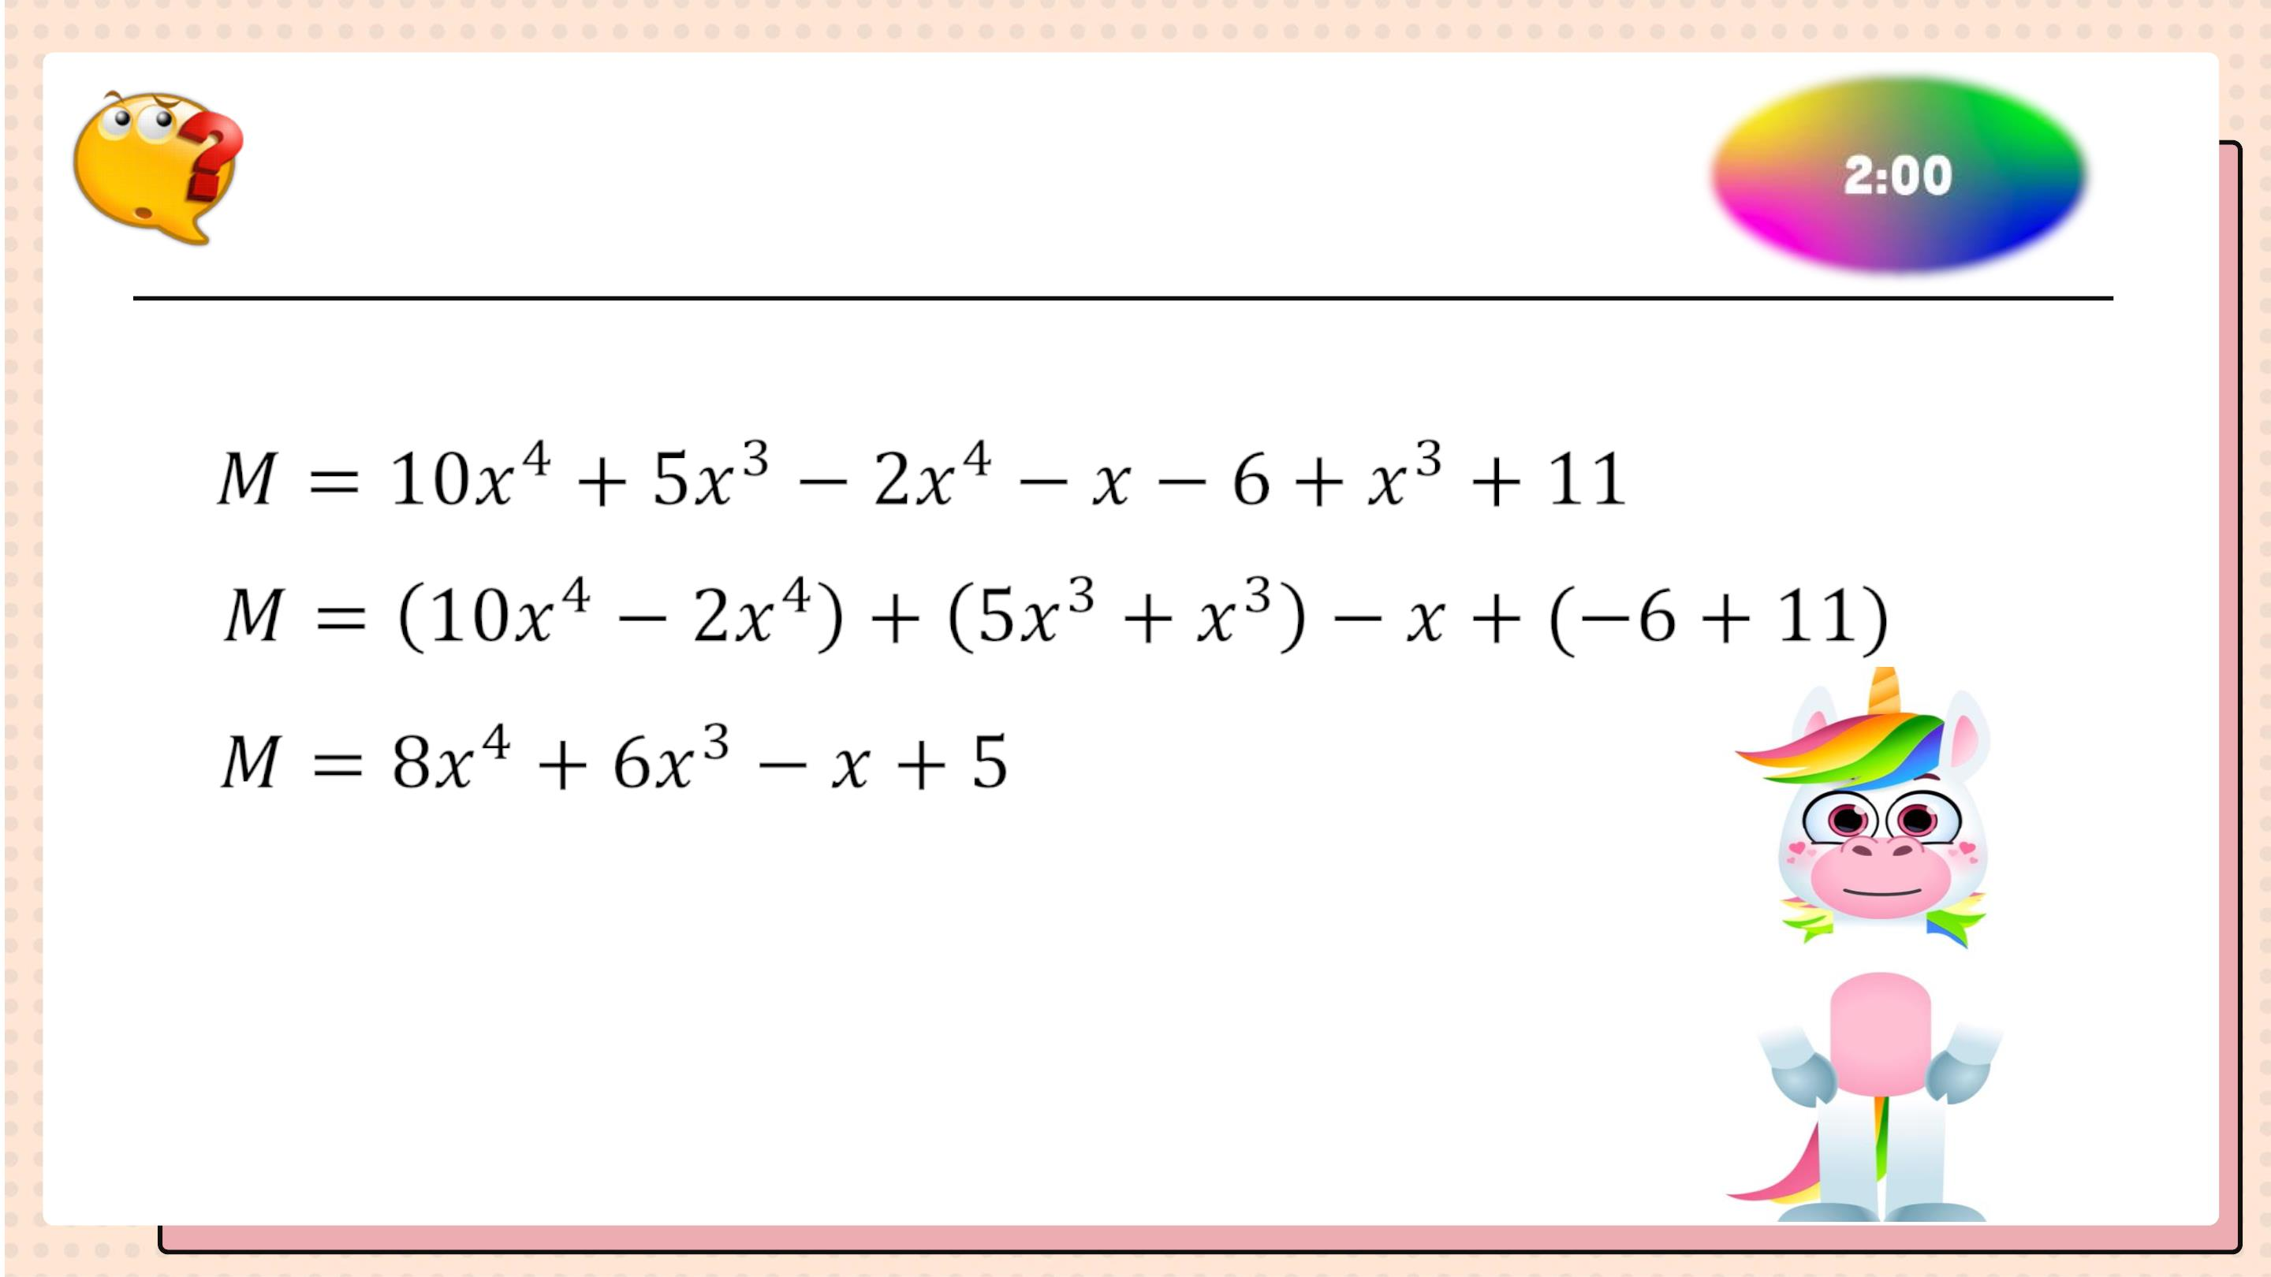
KIỂM TRA BÀI CŨ
Hãy thu gọn rồi tìm bậc, hệ số cao nhất, hệ số tự do của đa thức M
ꢀ
ꢀ
ꢀ
Bậc: 4
Hệ số cao nhất: 8
Hệ số tự do: 5

Slide 4
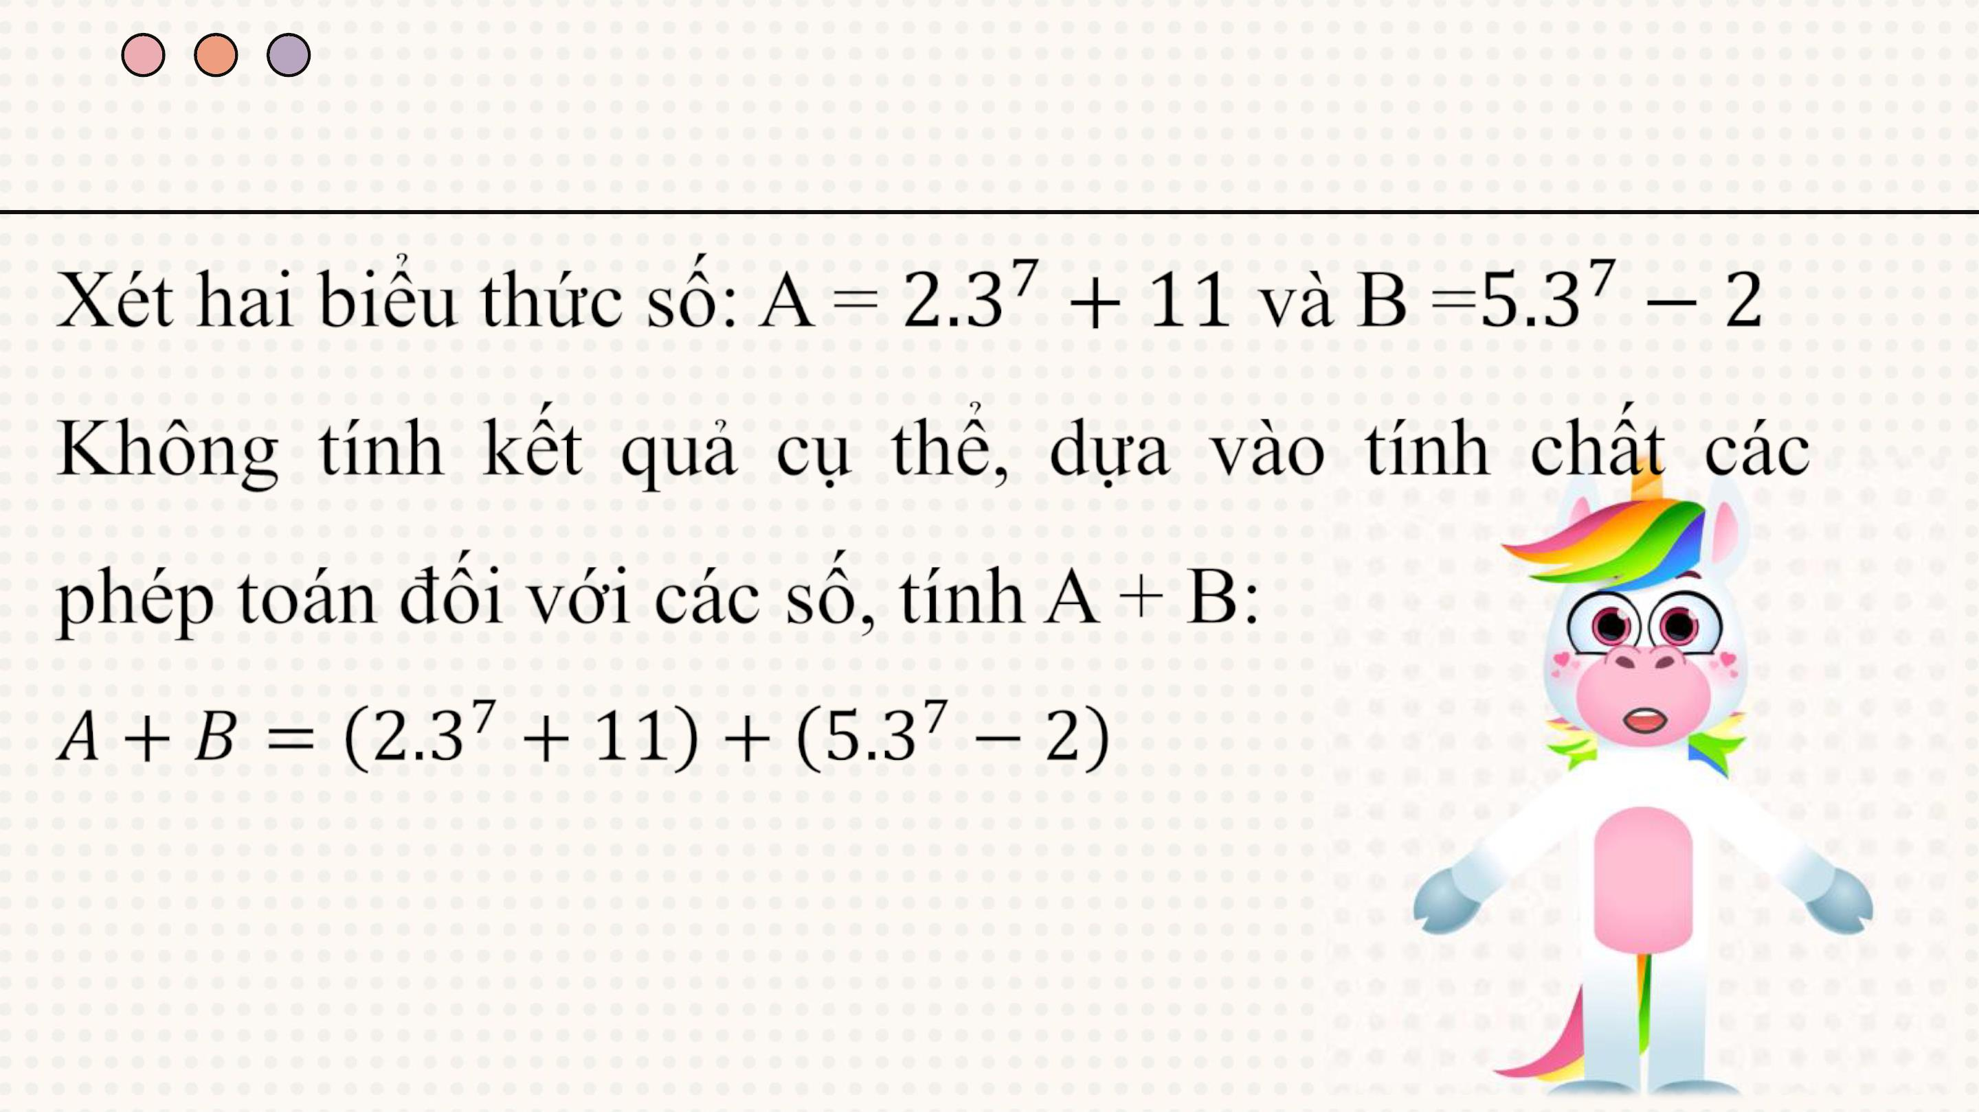
KHỞI ĐỘNG
ꢀ

Slide 5

Tương tự, ta cũng có thể
thực hiện các phép tính
cộng, trừ hai đa thức.

Slide 6

TIẾT 60. BÀI 26: PHÉP CỘNG VÀ
PHÉP TRỪ ĐA THỨC MỘT BIẾN
(Tiết 1)

Slide 7

NỘI DUNG
BÀI HỌC
01
Cộng hai đa thức
một biến
02
Trừ hai đa thức
một biến

Slide 8
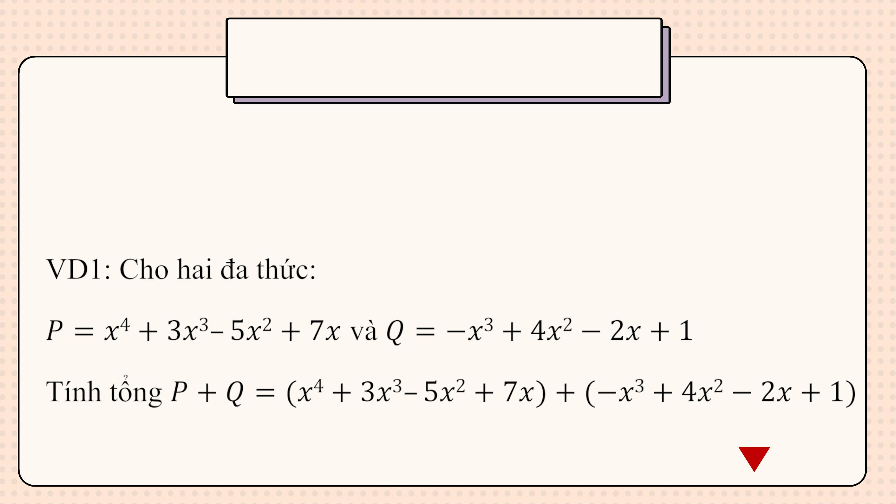
1. Cộng hai đa thức một biến
HS đọc, trao đổi theo nhóm đôi nội dung "Tổng của hai đa thức".
a) Tổng của hai đa thức
ꢀ

Slide 9
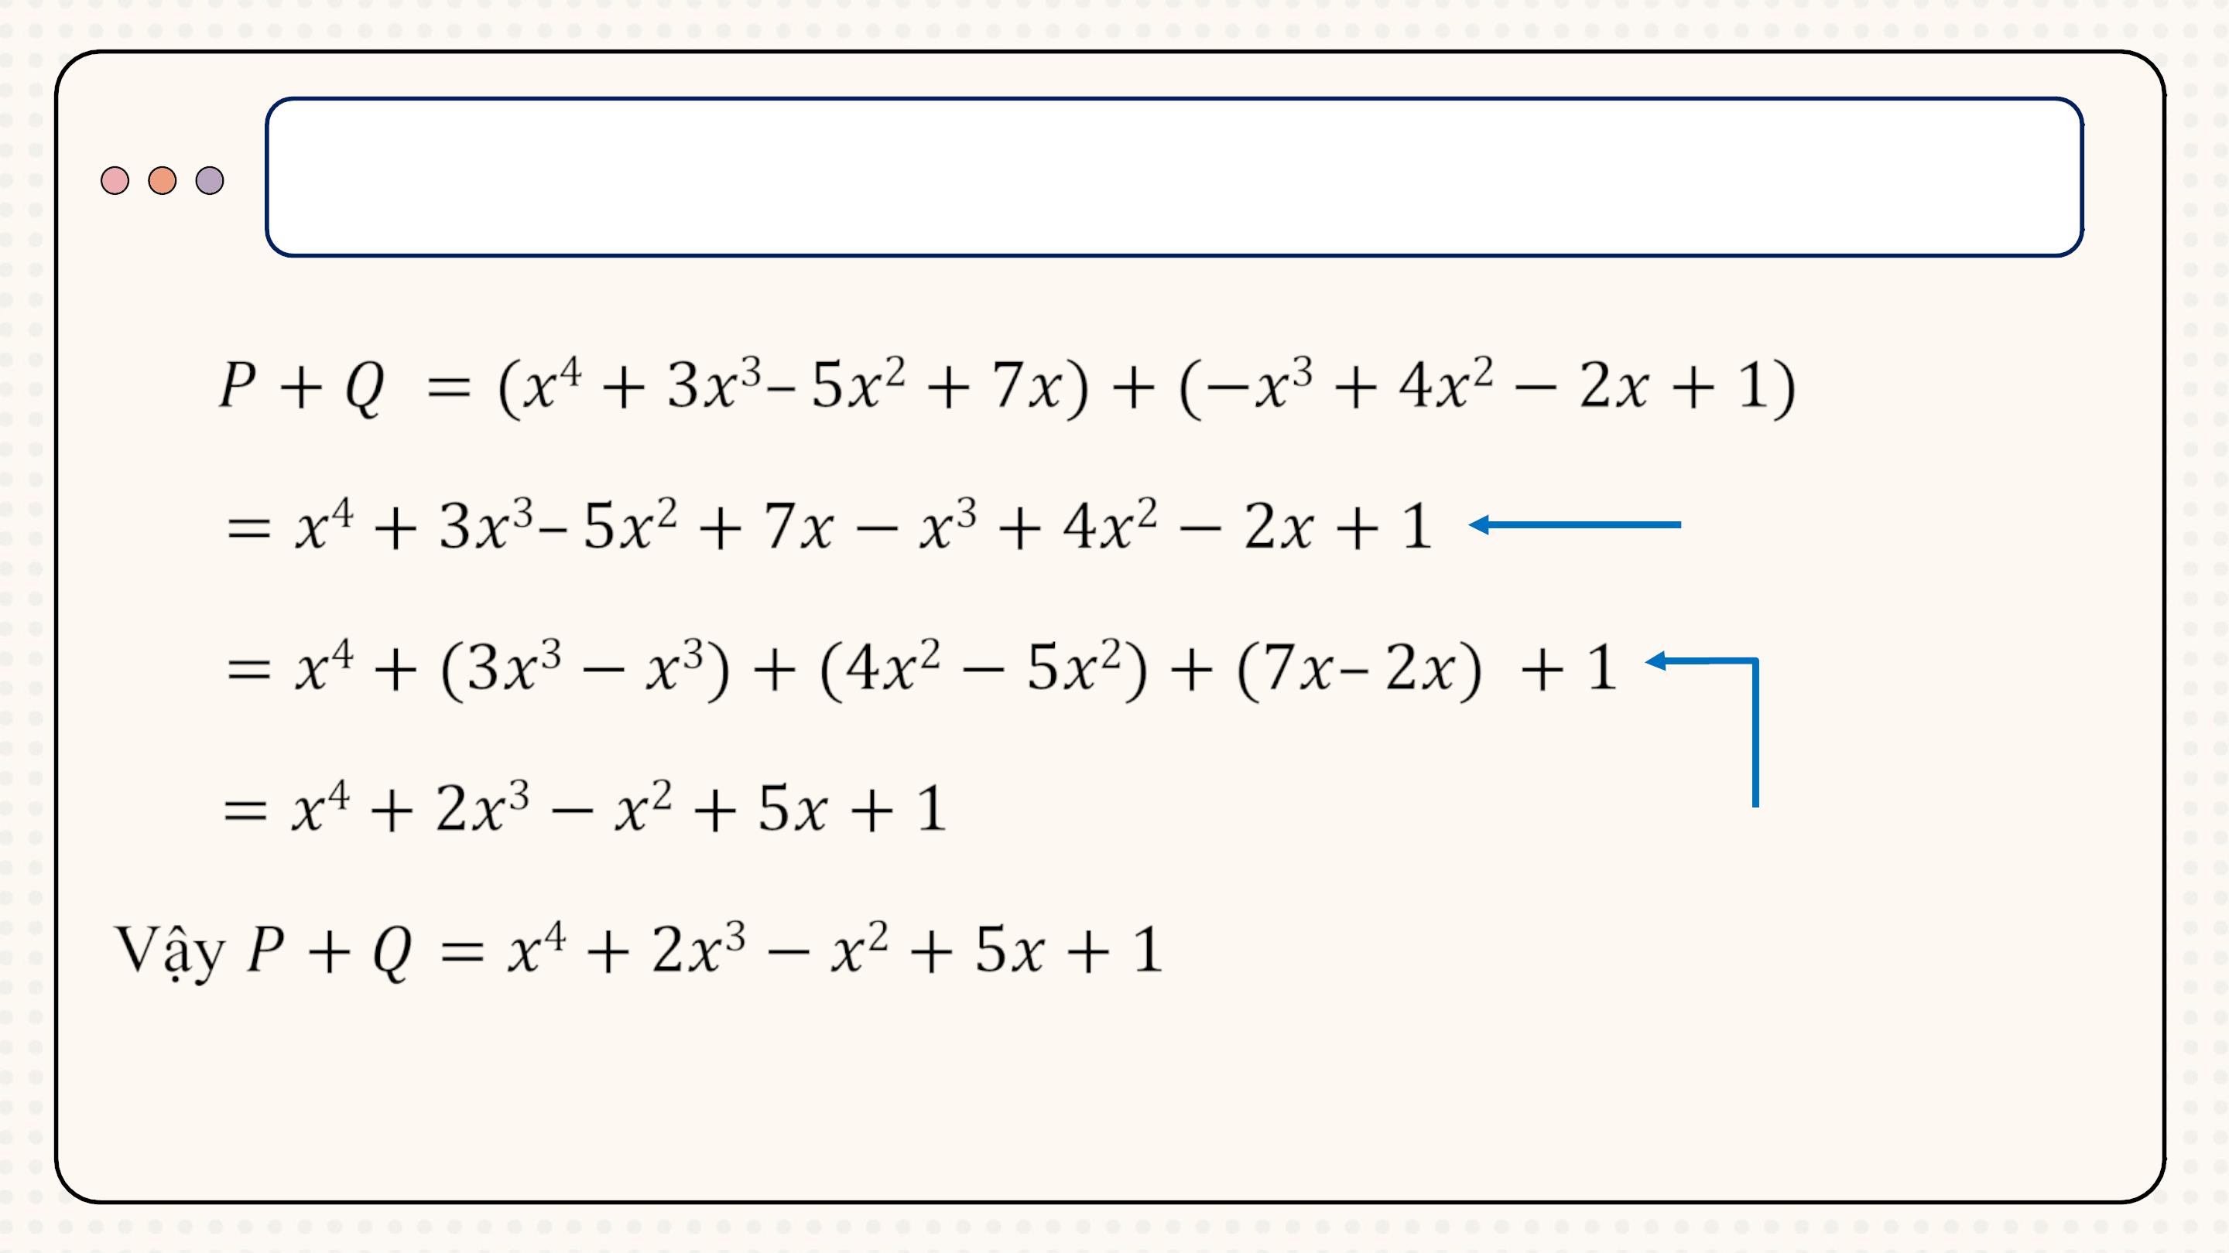
C1: Bỏ dấu ngoặc rồi nhóm các hạng tử cùng bậc
ꢀ
Bỏ dấu ngoặc
Nhóm các hạng
tử cùng bậc

Slide 10
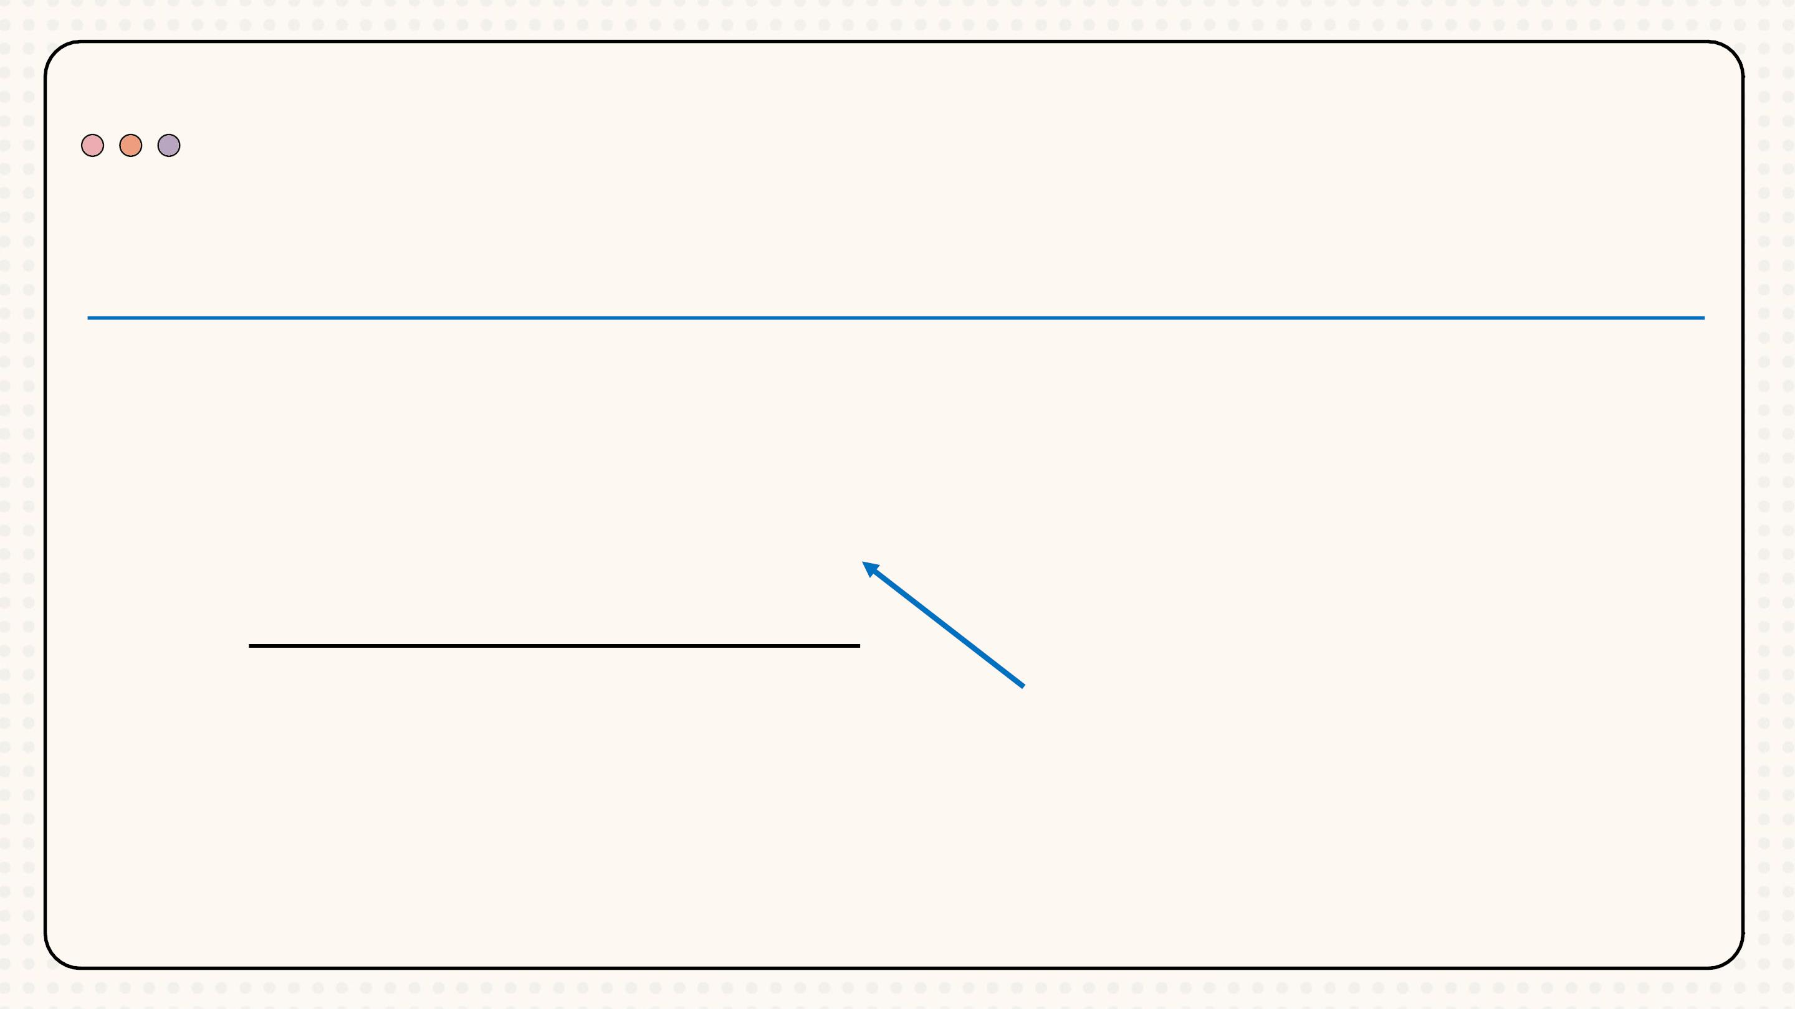
C2: Đặt tính cộng sao cho các hạng tử cùng bậc đặt
thẳng cột với nhau rồi cộng theo từng cột:
x⁴ + 3x³ - 5x² +7x
+
Nếu một đa thức khuyết
một hạng tử bậc nào đó
thì hãy để một khoảng
trống ứng với hạng tử đó.
- x³ + 4x² - 2x + 1
P + Q = x⁴ + 2x³ - x² + 5x + 1

Slide 11
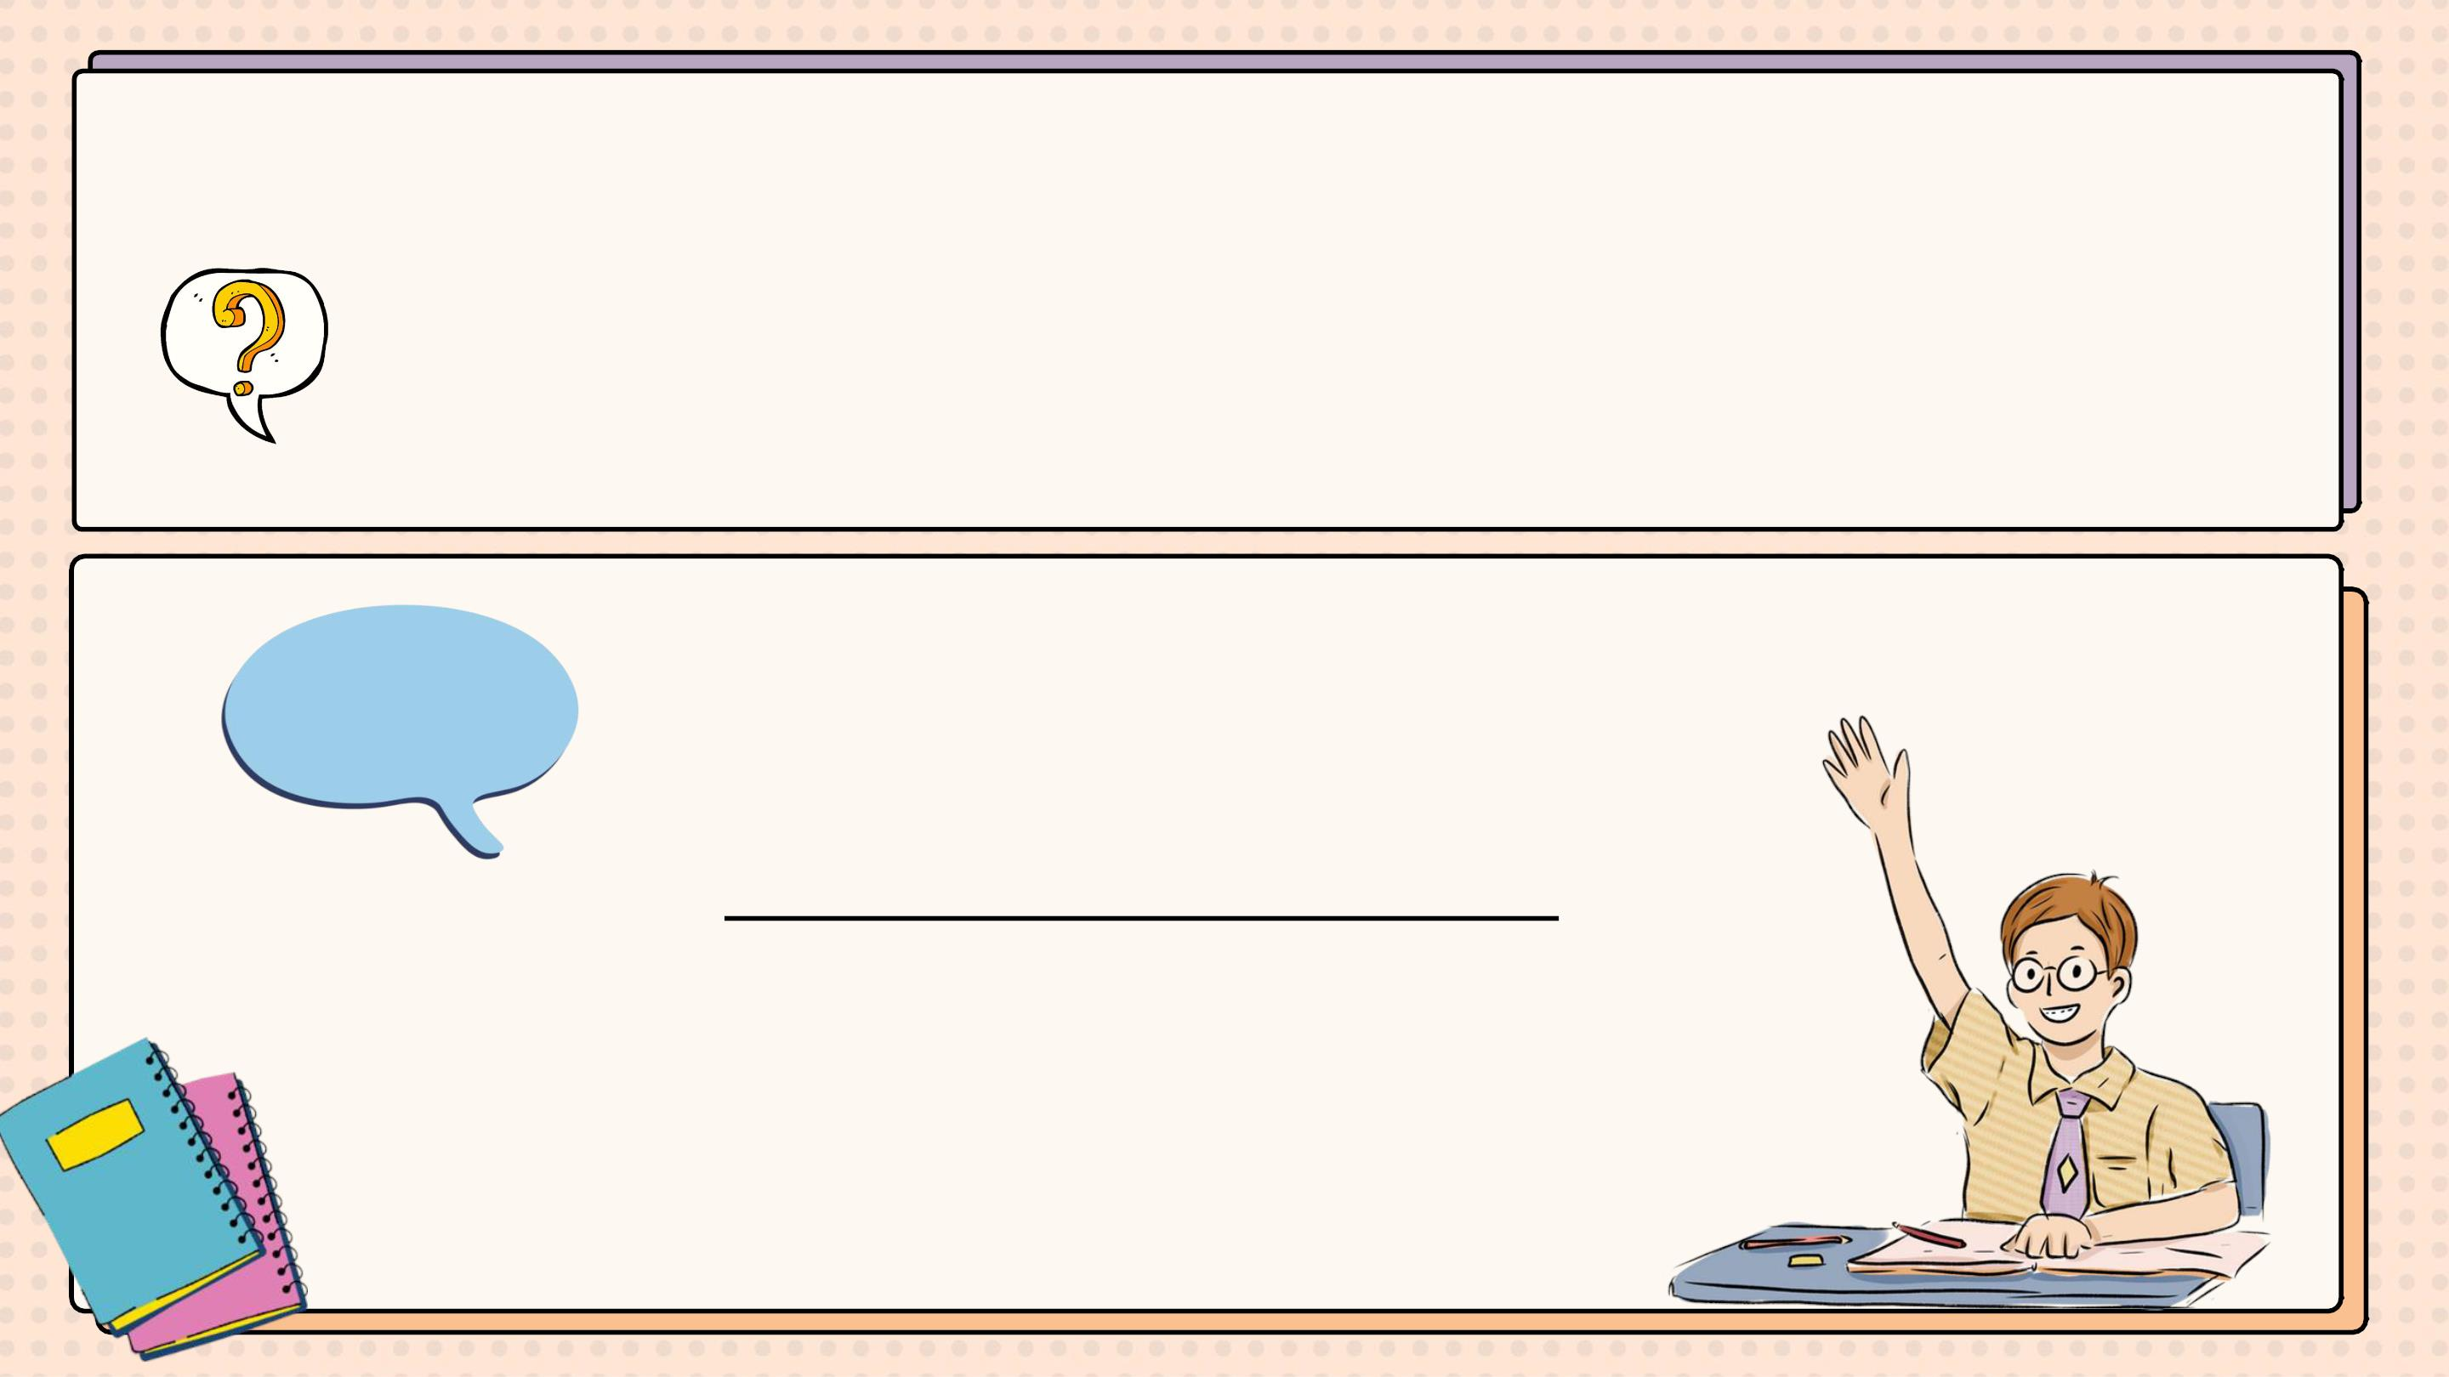
Áp dụng 1 trong 2 cách cộng đa thức hãy hoàn thành câu hỏi ?
Tìm tổng của hai đa thức: x³ - 5x + 2 và x³ - x² + 6x - 4
x³ - 5x + 2
Giải
+
x³ - x² + 6x - 4
2x³ - x² + x - 2
Xác định bậc, hệ số cao nhất, hệ số tự do?

Slide 12
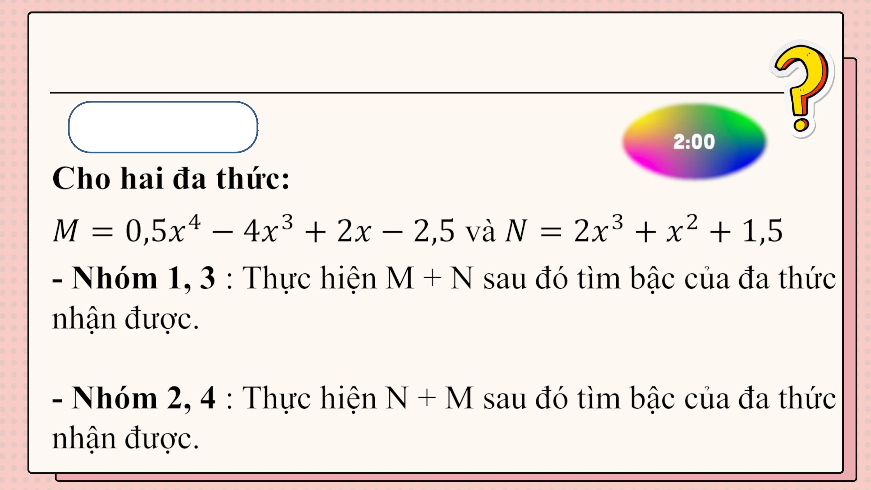
b) LUYỆN TẬP: Hoạt động nhóm
Luyện tập 1
ꢀ

Slide 13
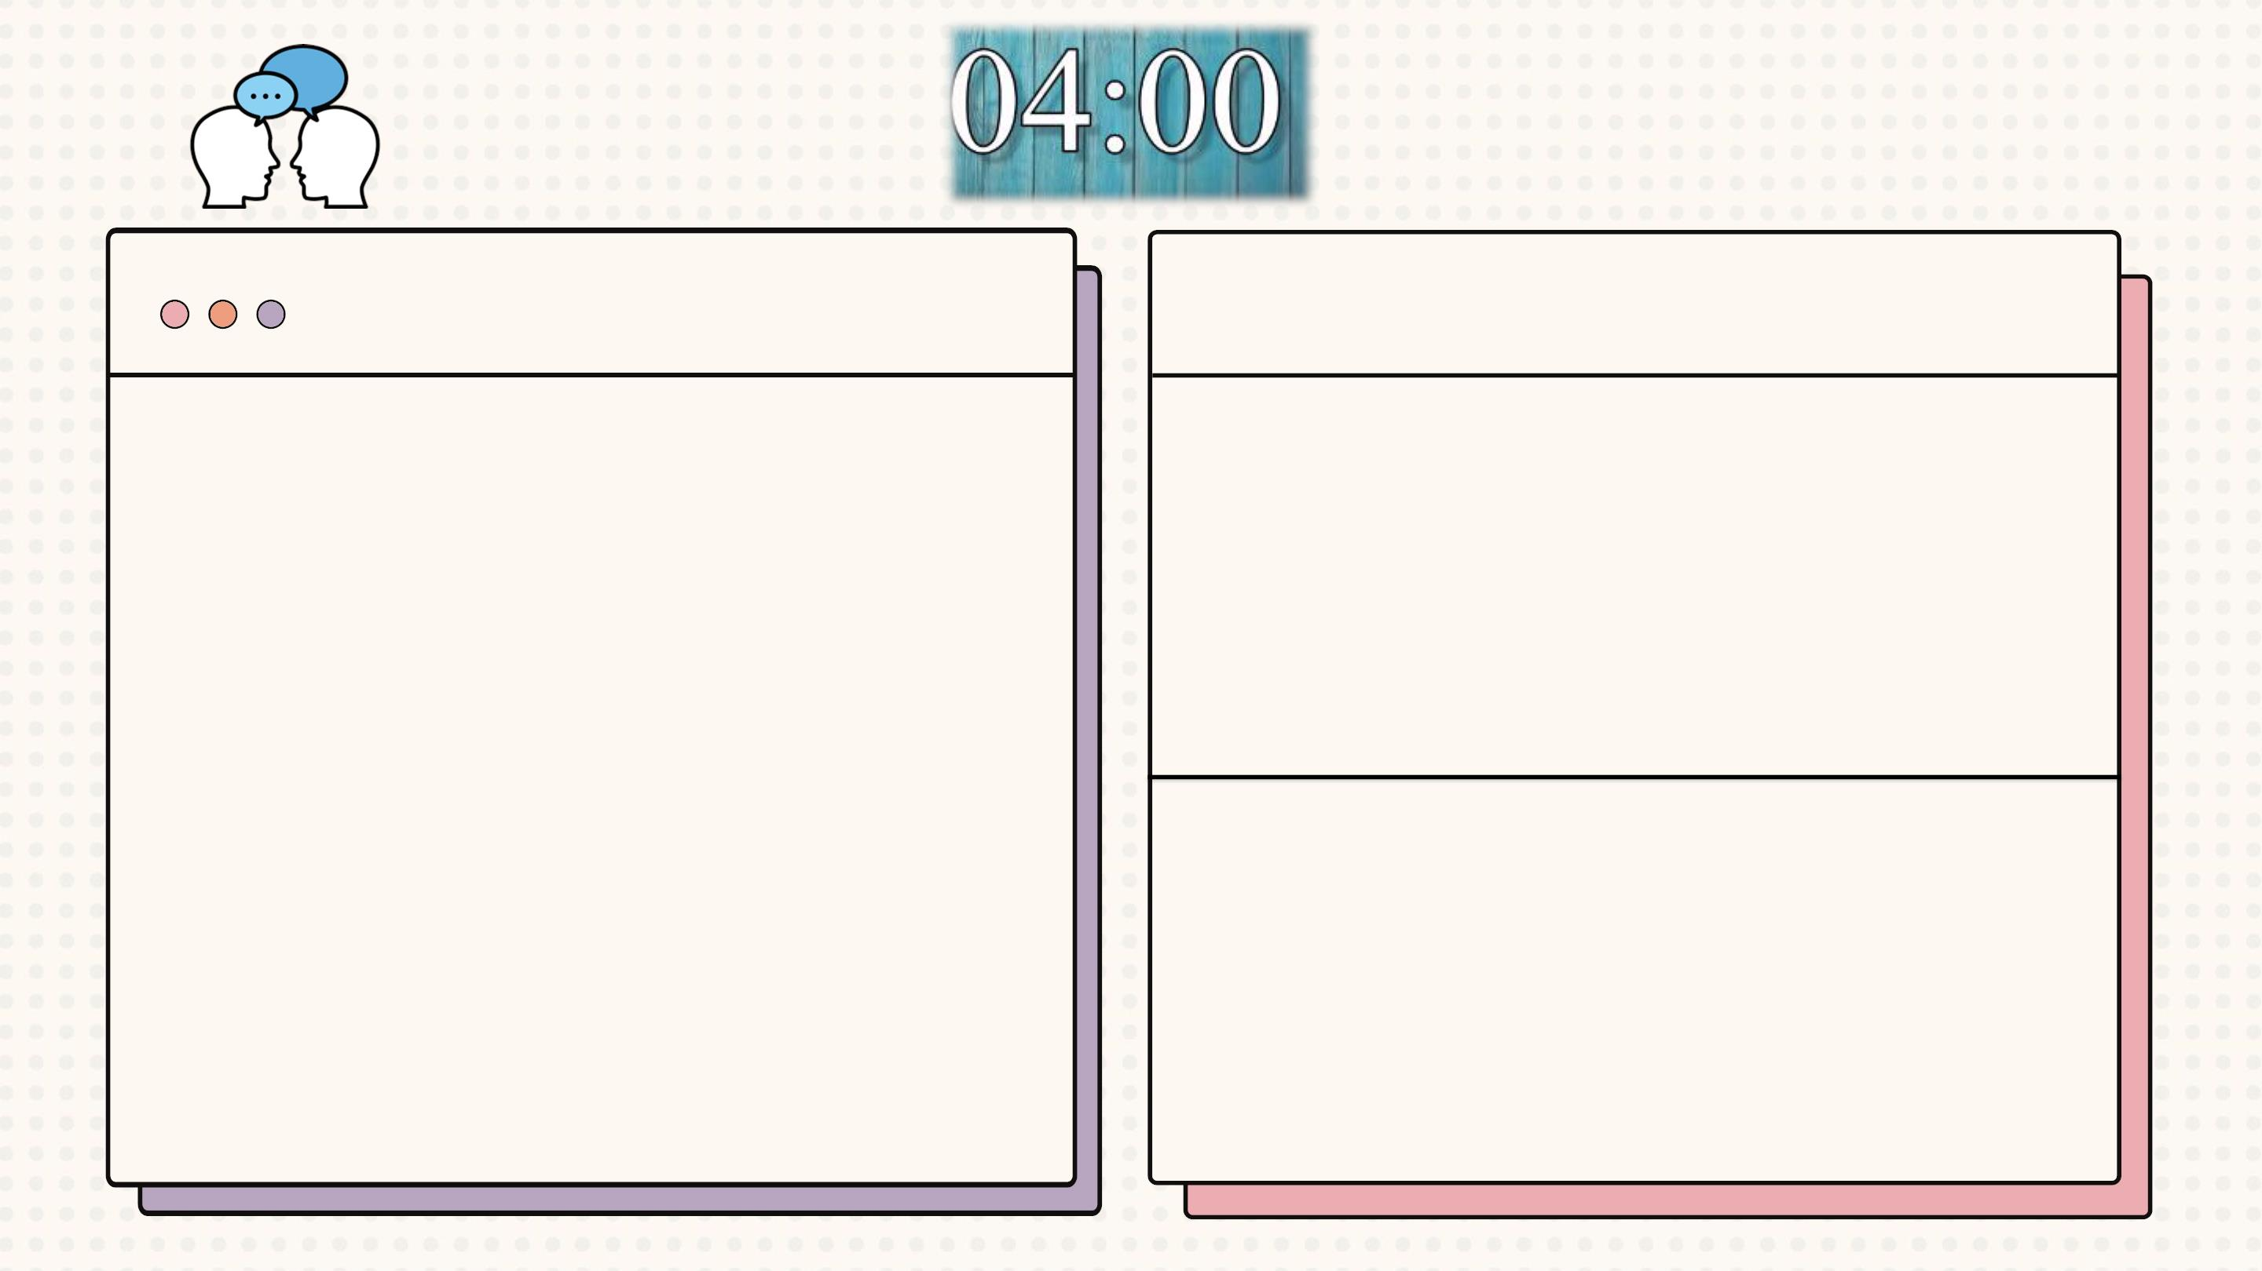
Luyện tập 2
Yêu cầu
Nhóm 1, 3: Thực hiện YC1
Cho 3 đa thức sau:
A = 2x³ – 5x² + x – 7
B = x² – 2x + 6
- Tính tổng A + B sau đó lấy
kết quả trên cộng với C
Nhóm 2, 4: Thực hiện YC 2
C = – x³ + 4x² – 1
- Tính tổng B + C sau đó lấy
kết quả trên cộng với A

Slide 14
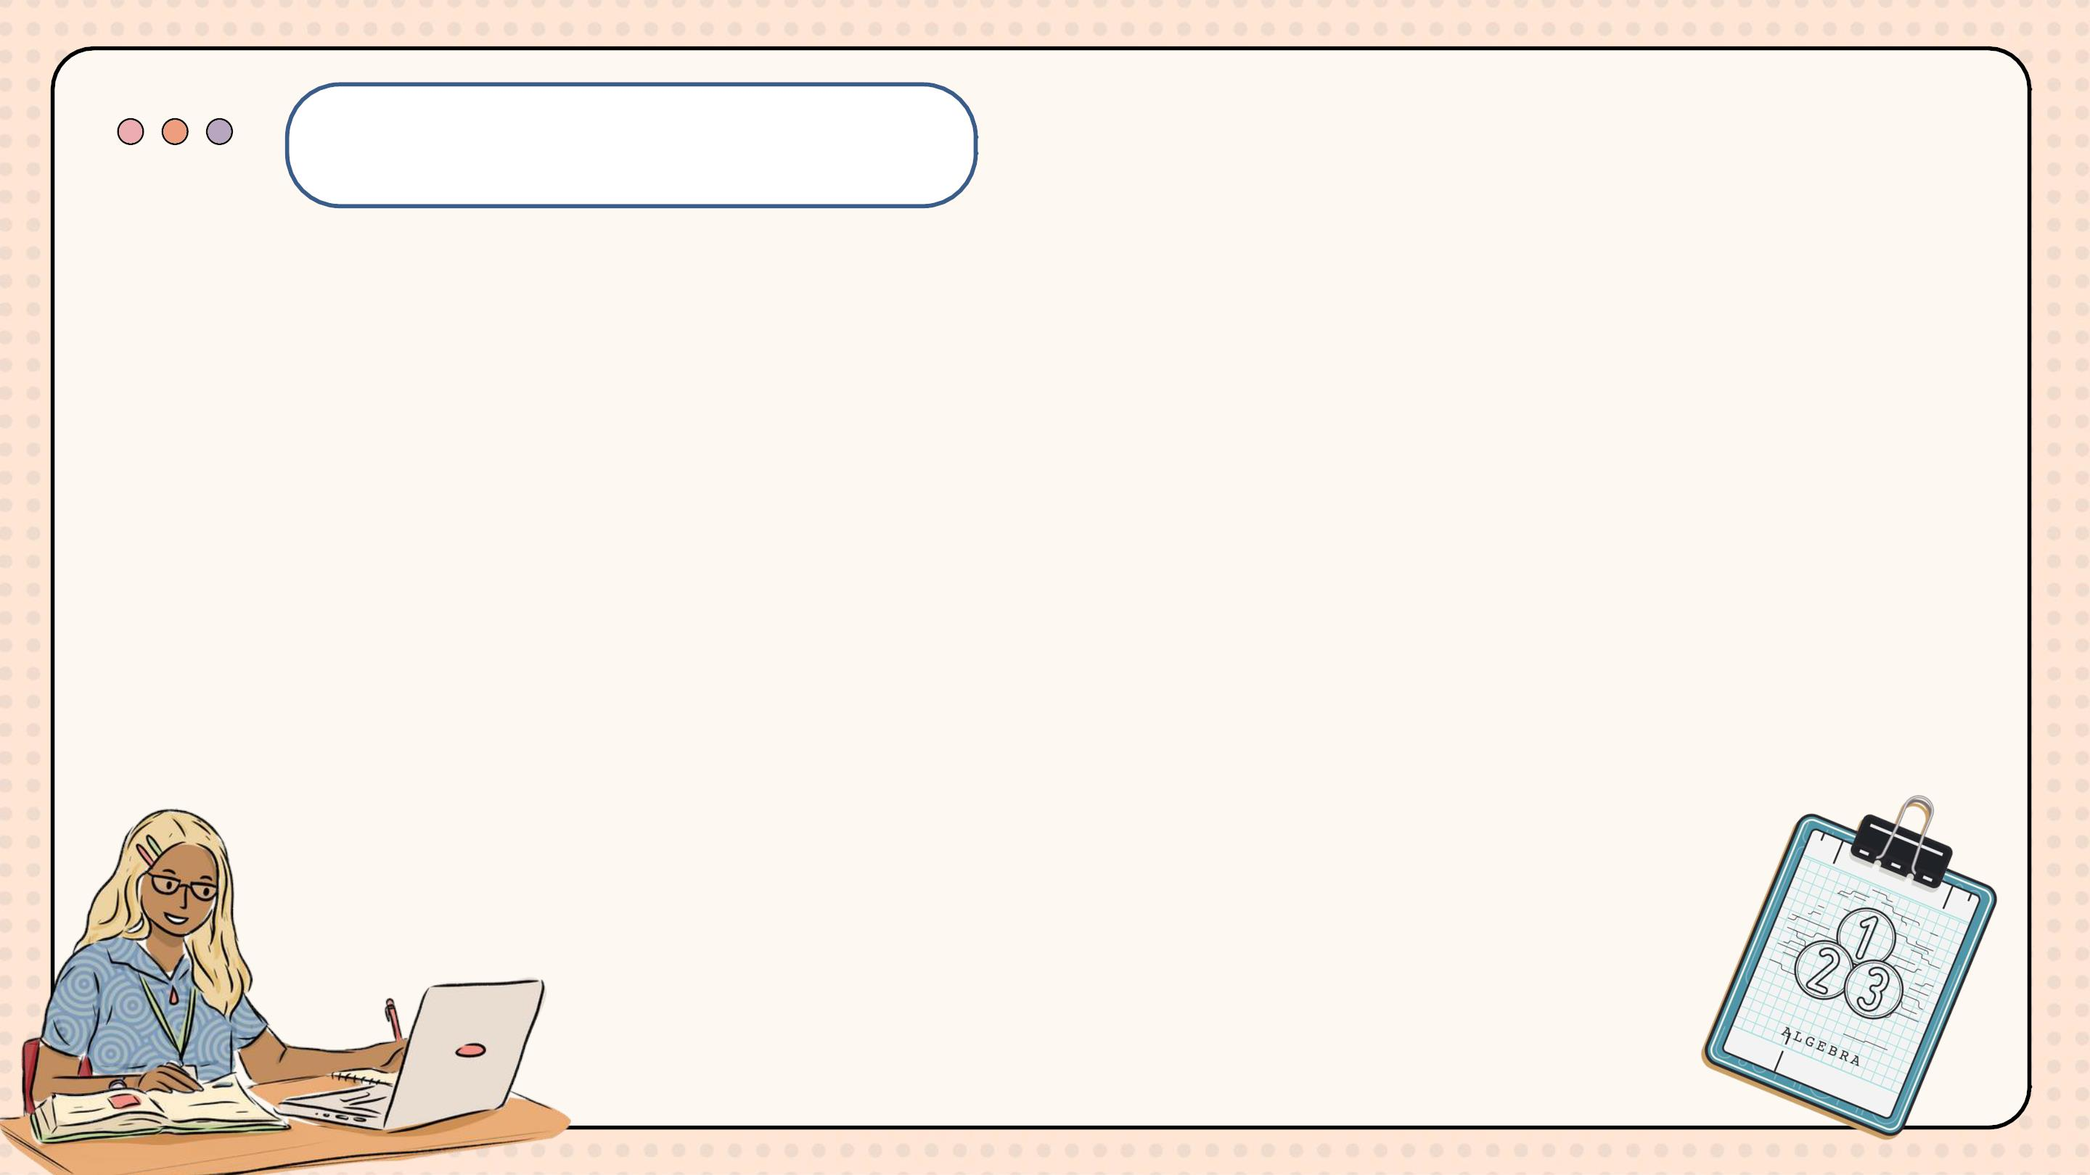
Chú ý: SGK/tr32
Phépꢀ cộngꢀ đaꢀ thứcꢀ cũngꢀ cóꢀ cácꢀ tínhꢀ chấtꢀ nhưꢀ phépꢀ cộngꢀ
cácꢀsốꢀthực.ꢀCụꢀthể:
• Tính chất giao hoán: A + B = B + A
• Tính chất kết hợp: (A + B) + C = A + (B + C)
• Cộng với đa thức không: A + 0 = 0 + A = A

Slide 15
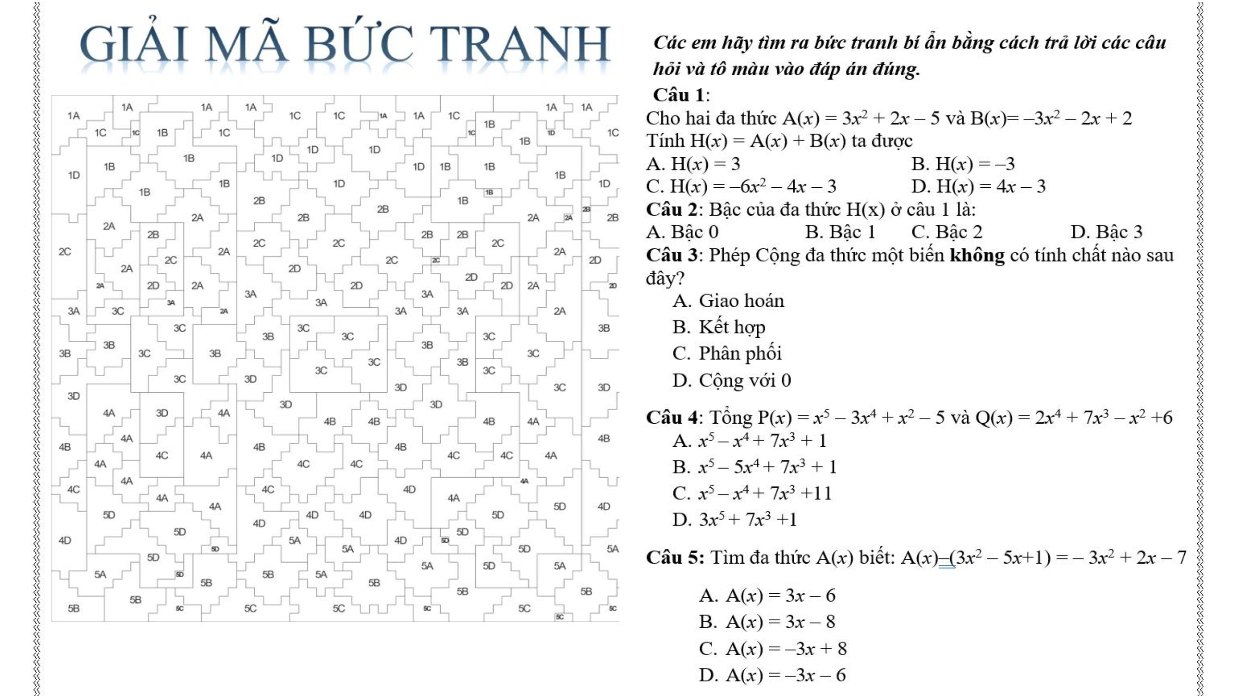

Slide 16
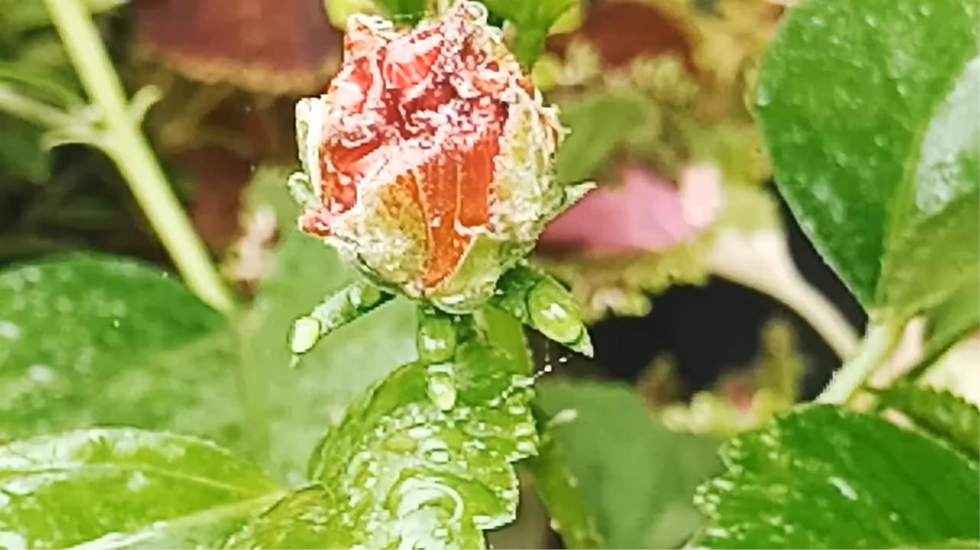

Slide 17


Slide 18
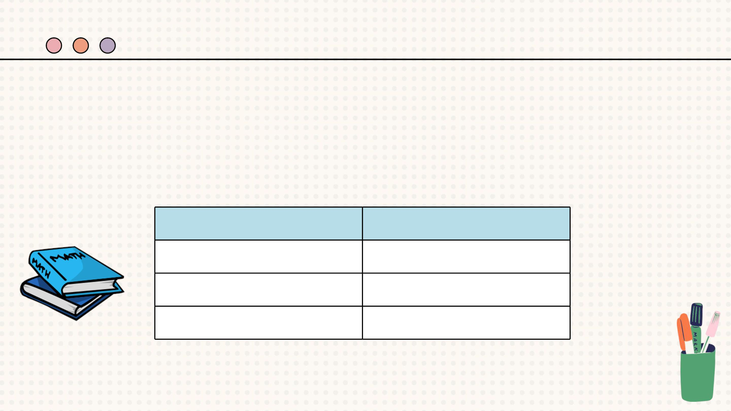
VẬN DỤNG
Bài toán: Bạn Nam được phân công mua một số sách làm quà tặng
trong buổi tổng kết cuối năm học của lớp. Nam dự định mua ba loại
sách với giá bán như bảng sau. Giả sử Nam cần mua x cuốn sách khoa
học, x + 8 cuốn sách tham khảo và x + 5 cuốn truyện tranh.
Loại sách
Truyện tranh
Giá bán một cuốn (đồng)
15 000
12 500
21 500
Sách tham khảo
Sách khóa học
a) Viết các đa thức biểu thị số tiền Nam phải trả cho từng loại sách.
b) Tìm đa thức biểu thị tổng số tiền Nam phải trả để mua số sách đó.

Slide 19
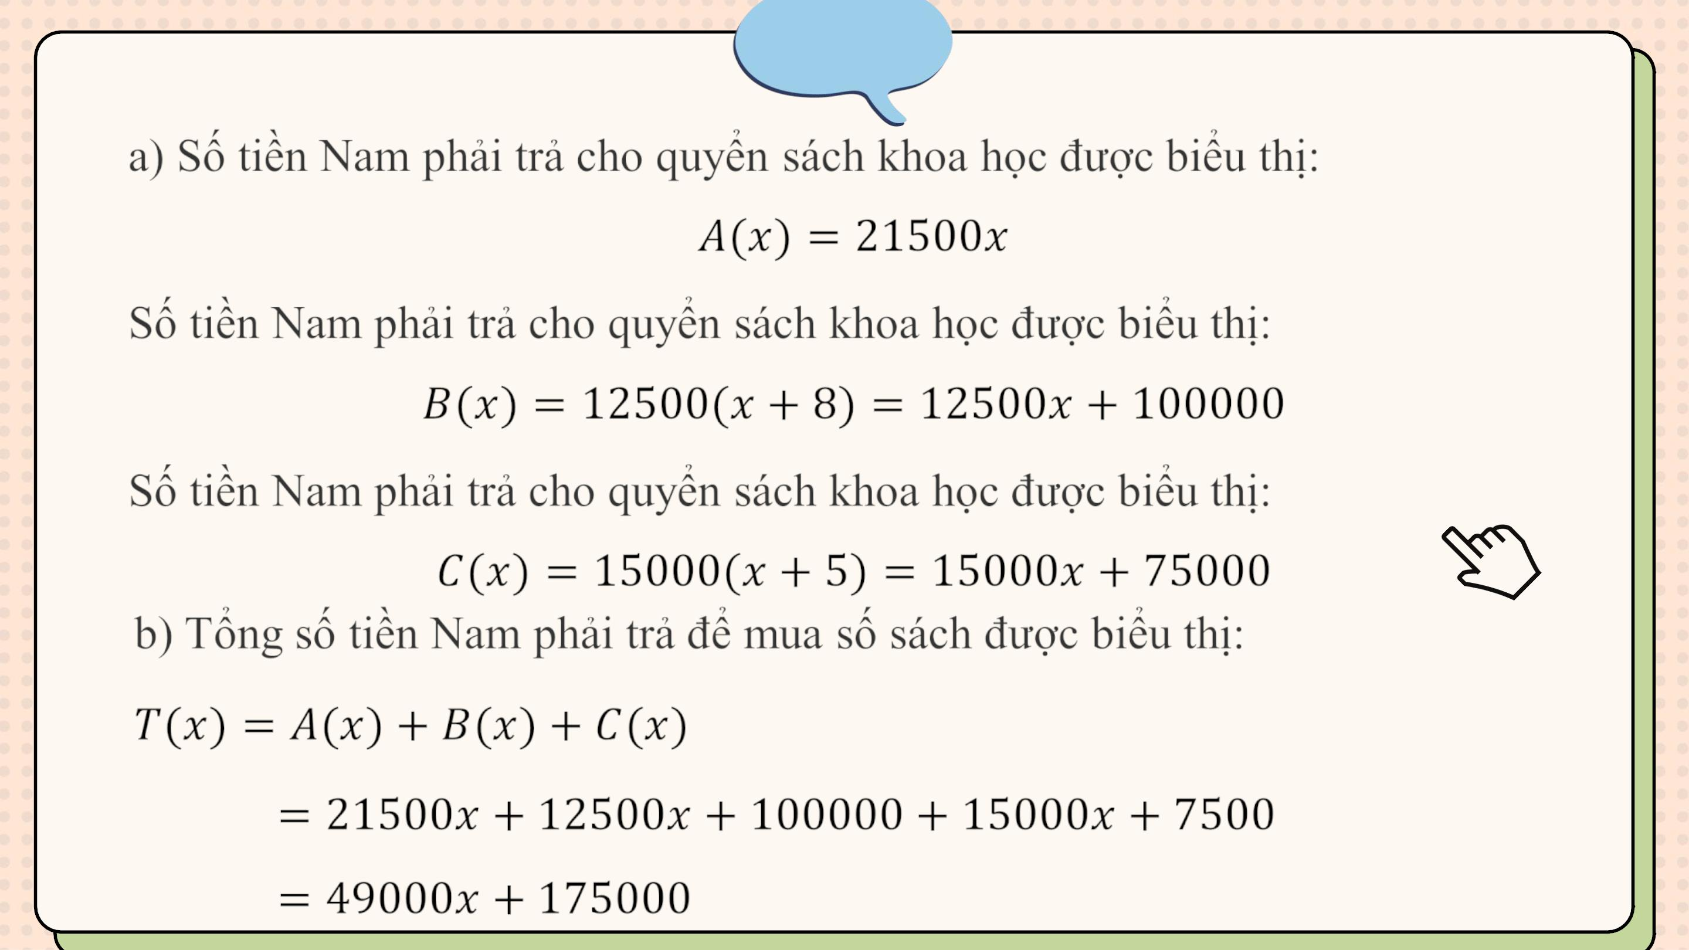
Giải
ꢀ
ꢀ

Slide 20
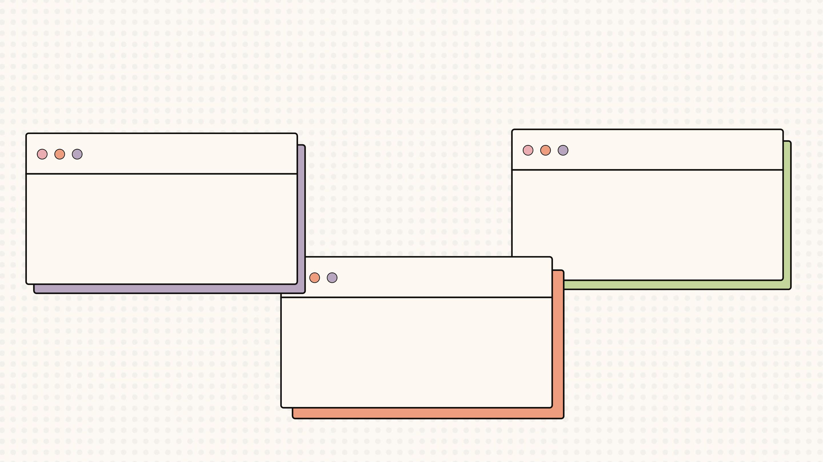
HƯỚNG DẪN VỀ NHÀ
Ôn tập kiến thức
đã học
Xem và chuẩn bị
trước phần 2
Hoàn thành bài tập
7.14 - 7.17 SGK

Slide 21
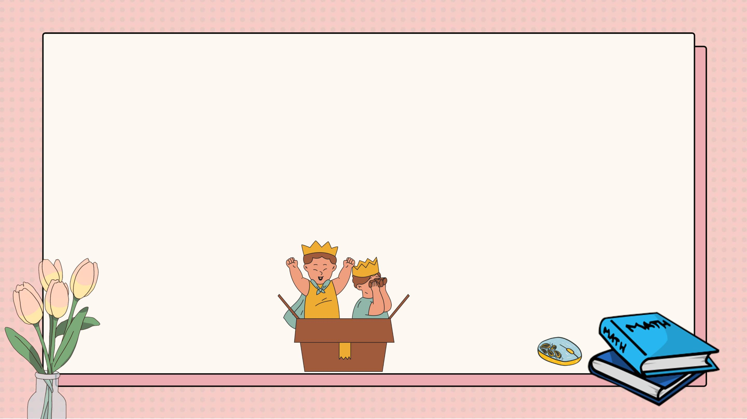
CẢM ƠN CÁC THẦY CÔ ĐÃ ĐẾN DỰ GIỜ
CẢM ƠN CÁC EM HỌC SINH ĐÃ TÍCH CỰC
THAM GIA VÀ LẮNG NGHE BÀI GIẢNG!

